Slide 1
Szakmai önéletrajz részei

Slide 2

Személyes adatok
Ide a munkavállaló neve, nemzetisége, elérhetőségei, családi állapota és egyéb adatai kerülnek.
Amennyiben van saját weboldalunk, érdemes azt is feltüntetni, főleg ha webfejlesztőként akarunk elhelyezkedni.
Adjuk meg a közösségi média elérhetőségeinket is.

Slide 3


Iskolák
Ide az elvégzett iskolák kerülnek.
Az iskolákhoz írd oda a címét és azt hogy meddig jártál oda (egyetemnél a szemesztereket is írd oda).

Slide 4
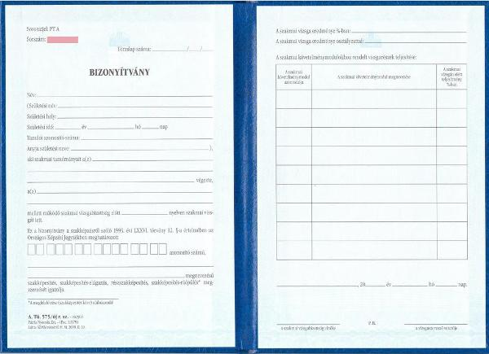

Tanfolyamok
Ide az iskolán túl elvégzett tanfolyamok kerülnek.

Slide 5

Munkatapasztalat
Ide a korábbi munkahelyek és az ott végzett feladataid kerülnek.
Ide is le kell írni hogy mettől meddig végezted a felsoroltakat.

Slide 6
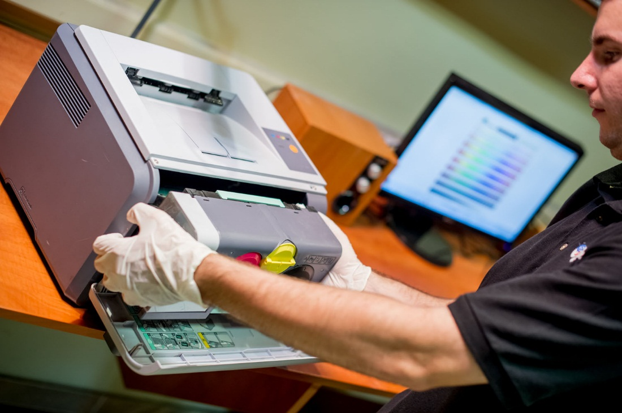
Egyéb képességek
Ide sorold fel hogy mihez értesz.

Slide 7


Nyelvismeret
Ide az általad ismert nyelvek kerülnek (lehetőleg hagyd ki az anyanyelved).
A nyelv mellé írd le a nyelvvizsgád szintjét is.

